Slide 1
第二讲 唯物辩证法的内涵及规律

Slide 2
主要内容
一、唯物辩证法的总特性
二、唯物辩证法的基本范畴
三、唯物辩证法的基本规律

Slide 3
一、唯物辩证法的总特性
（一）事物的普遍联系
（二）事物的变化发展
（三）联系和发展的基本环节

Slide 4
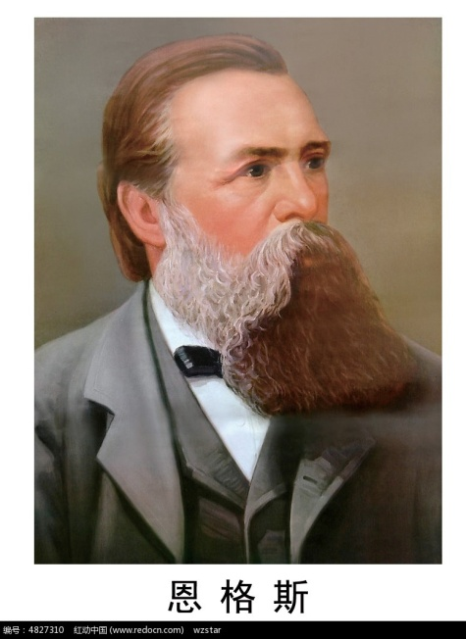
（一）事物的普遍联系
恩格斯：
当我们通过思维考察自然界或人类历史或我们自己的精神活动的时候，首先呈现在我们眼前的，是一幅由联系和相互作用无穷无尽交织在一起的画面。

Slide 5
（一）事物的普遍联系
1.联系
事物内部各要素或事物之间相互影响、相互制约的关系。
2.联系的特点
（1）客观性：世界上没有孤立存在的事物，每一种事物都是在与其它事物的联系中存在的。联系是事物本身的固有属性，不是主观臆想出来的。

Slide 6
（2）普遍性：任何事物都具有内在的结构性；任何事物都不是孤立存在；整个世界是相互联系的统一整体。
（3）多样性：直接联系与间接联系；内部联系与外部联系；本质联系与非本质联系；必然联系与偶然联系。
（4）条件性：条件对事物发展和人的活动有制约性；条件是可以改变的，但是需要尊重客观规律。

Slide 7


例证1：小鸟与鳄鱼的两全其美

Slide 8
在非洲，有一种小鸟总爱和凶猛的鳄鱼在一起，当鳄鱼在沙滩上的时候，小鸟总是趴在鳄鱼的背上，帮助鳄鱼啄食身上的寄生虫。鳄鱼也不伤害小鸟。原因是鳄鱼身上的寄生虫是小鸟的食物，鳄鱼也会因为小鸟的存在减轻病痛。这说明了联系具有普遍性。

Slide 9

例证2：北京的APEC蓝

Slide 10
2014年的时候，网络上出现了流行的词汇，叫做APEC蓝，用以形容2014年北京APEC会议期间北京久违的蓝色天空。北京久违的蓝天，体现了人努力天帮忙这句话。
老天是如何帮忙的呢？北京的地理位置和空气流通情况是这样的：北部为山区，空气相对干净，南部为华北平原，空气污染严重。而在APEC会议期间，北京恰好刮的是偏北风。

Slide 11
那么人又是如何努力的呢？据相关部门介绍，在北京APEC会议召开之前，四招成就了APEC蓝：
（1）扬尘工地停工。
（2）机动车单双号限行。
（3）高污染工厂停工。
（4）京津冀及周边地区联动减排。
由此则说明，实践的成功需要联系的看问题，同时也要注意联系的有条件性。

Slide 12

（二）事物的变化发展
案例1：海归变海待

Slide 13
出国留学过去一向是很高大上的事，数年前“海归”一词代表的就是笔挺的西服、优雅的谈吐、体面的工作还有永不褪色的金饭碗。近年来，许多曾经顶着光环回国的海归们，却渐渐褪去了光芒，甚至成了海外归来的待业青年，由此产生了一个新名词叫“海待”。
“海待”的出现，恰恰说明了时代的发展，颠覆了我们的人才培养模式也重新塑造了我们对人才的看法和观点。

Slide 14
（二）事物的变化和发展
1.事物的相互联系包含着事物的相互作用，事物的相互作用则必然导致食物的运动、变化和发展。
2.发展
前进的、上升的运动。其实质是新事物的产生和旧事物的灭亡。

Slide 15
（1）新事物：合乎历史前进方向，具有远大前途的东西。
（2）旧事物：丧失历史必然性，日趋灭亡的东西。
（4）新事物不可战胜的原因：适应了变化了的环境与条件；实现了对旧事物的“扬弃”。

Slide 16
3.发展的形式和内容
（1）从形式上看，是事物在时间上的持续性和空间上的广延性的交替。
（2）从内容上看，是事物在运动形式、形态、结构、功能和关系上的更新。
恩格斯：
世界不是既成事物的集合体，而是过程的集合体。

Slide 17

案例2：五种社会形态的更替

Slide 18
二、唯物辩证法的基本范畴
1.内容与形式
内容是事务存在的基础，形式是事物存在的表现及方式。
内容决定形式，形式服从于内容
方法论：既然要重视内容，反对形式主义，又要善于运用形式，发挥其积极作用。

Slide 19
2.本质与现象
现象是事物的外部联系和表面特征，本质是事务的内部联系和根本性质。
现象是本质的表现：既存在正确反映本质的真象，又存在错误反映本质的假象。
方法论：去粗取精、去伪存真、由此及彼，由表及里

Slide 20
3.原因与结果
原因是引起一定现象的现象，被一定现象引起的现象是结果。
因果联系就是具有必然的引起和被引起的关系，表现形式复杂多样
方法论：事前分析后果，提高预见能力；事后分析原因，总结经验教训

Slide 21
4.必然与偶然
必然是事物发展过程中一定如此、确定不移的趋势，是由事物的根本矛盾决定的，体现了事物发展的本质联系和根本前途。
偶然是事物发展过程中并非一定如此的趋势，是由事物的非根本矛盾和外部条件引起的。
方法论：善于在偶然中发现必然，把握事物发展的机遇。

Slide 22
5.现实与可能
现实是已经产生出来的，有内在根据的，合乎必然性的存在，标志着事物的现状。
可能性是事物发展过程中尚未实现的潜在的东西，预测者事物发展的前途。
方法论：立足现实、展望未来，把握事物发展的各种可能

Slide 23
三、唯物辩证法的基本规律
（一）对立统一规律
（二）质量互变规律
（三）否定之否定规律

Slide 24
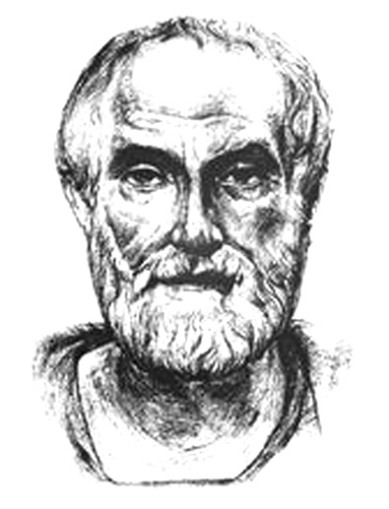
（一）对立统一规律
1.矛盾是事物发展的动力
（1）对事物发展的动力的不同讨论
亚里士多德：万事万物无不处在运动中，运动是永恒的，变化是无穷的，事物的发展必然有其动力。事物发展的动力究竟为何？亚里士多德将其归结为神的启示。

Slide 25
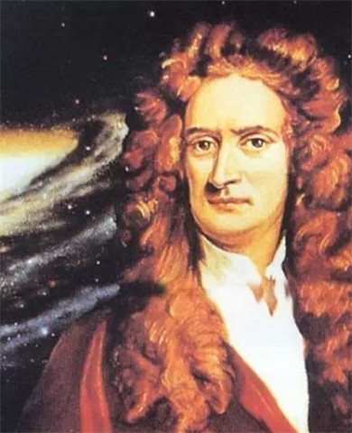
牛顿是近代最负盛名的自然科学家，但是由于受到了神学的影响，他也难以解释事物发展的动力究竟为何，只是说上帝给了世界“第一推动”。

Slide 26
（2）马克思主义辩证法认为矛盾是事物发展的真正动力。
2.矛盾的定义
反映事物内部或事物之间对立统一关系的规律。矛盾的统一属性称之为同一性；矛盾的对立属性称之为斗争性。

Slide 27
3.矛盾的同一性与斗争性
（1）矛盾的同一性
矛盾着的对立面相互依存，互为存在的前提；矛盾着的对立面相互贯通，在一定条件下可以互相转化。
（2）矛盾的斗争性
矛盾着的对立面相互排斥，相互分离的性质和趋势。

Slide 28
（3）矛盾的同一性与斗争性之间的关系
相互联结、相辅相成；同一性有条件，斗争性无条件；二者结合推动事物的变化发展。
（4）矛盾的同一性在事物发展中的作用
同一性是事物存在和发展的前提；同一性使矛盾双方相互吸引有利因素；同一性规定事物变化发展的趋势

Slide 29
（5）矛盾的斗争性在事物发展中的作用
促进矛盾双方力量变化；使一种矛盾统一体向另一种矛盾统一体转化。
（6）方法论意义：和谐
矛盾双方相互依存，共同发展，但不意味着斗争性的消失。

Slide 30

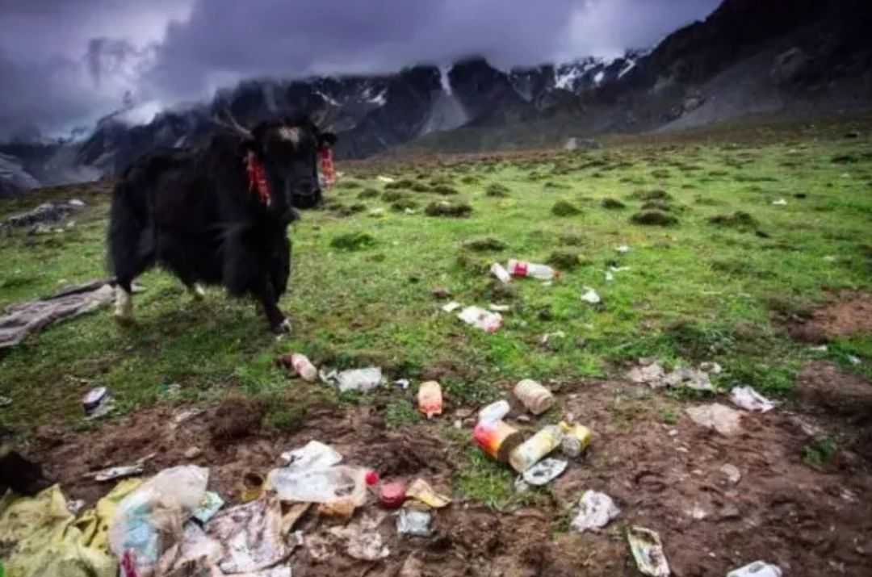
例证：查卡盐湖的今昔对比

Slide 31
3.矛盾的普遍性与特殊性
（1）矛盾的普遍性
“矛盾无处不有，矛盾无时不在。”
（2）矛盾的特殊性
矛盾的各个方面在发展的不同阶段有不同特点

Slide 32
（3）事物由多种矛盾构成的，每一对矛盾又有主次之分
主要矛盾与非主要矛盾；矛盾的主要方面和次要方面
方法论意义：两点论与重点论结合

Slide 33
（4）矛盾问题的精髓：普遍性（共性）与特殊性（个性）的关系
共性是无条件的、绝对的；个性是有条件的、相对的。任何矛盾都是共性与个性的有机统一，二者之间存在相互转化的关系。

Slide 34
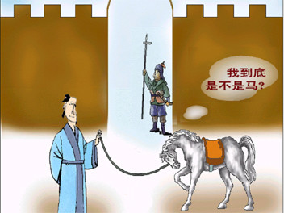
例证1：白马非马

Slide 35
战国时一城有令马匹不得出城。有一天，赵国平原君的食客公孙龙带着一匹白马正要出城。守门的士兵对他说：马匹一概不得出城。
公孙龙心生一计，企图歪曲白马是马的事实，希望说服士兵。公孙龙说：白马并不是马。因为白马有两个特徵，一是白色的，二是具有马的外形，但马只有一个特徵，就是具有马的外形。具有两个特徵的白马怎会是只具有一个特徵的马呢？所以白马根本就不是马。士兵因无法应对，唯有放行。在这个故事中，公孙龙显然误读了共性和个性之间的关系，认为二者对立。

Slide 36

例证2：晏子使楚

Slide 37
晏子被派遣到楚国。楚人知道晏子身材矮小，在大门的旁边开一个小洞请晏子进去。晏子不进去，说：“出使到狗国的人从狗洞进去，今天我出使到楚国来，不应该从这个洞进去。”迎接宾客的人带晏子改从大门进去。

Slide 38
晏子到了，楚王赏赐晏子喝酒。当酒喝得正高兴的时候，两个官吏绑着一个人从楚王面前走过。楚王说：“绑着的人是干什么的？”官吏回答说：“是齐国人，犯了偷窃罪。”楚王瞟着晏子说：“齐国人都善于偷窃吗？”晏子离开座位，回答说：“我听说这样的事，橘子长在淮河以南结出的果实就是橘，长在淮河以北就是酸枳，（橘和枳）它们只是叶子的形状相似，果实味道却完全不同。这是什么原因呢？是水土不同。现在百姓生活在齐国不偷盗，来到楚国就偷盗，难道楚国的水土会使人民善盗吗？”——矛盾普遍性和特殊性之间的转化。

Slide 39
方法论意义：将马克思主义与中国社会具体实际有机结合
中国特色社会主义道路之所以能够引领中国社会发展和进步，关键在于党既坚持了科学社会主义的基本原则，又根据我国的实际和时代特征赋予其鲜明的中国特色。
在当代中国，坚持中国特色社会主义道路，就是坚持社会主义。

Slide 40
（二）质量互变规律
1.事物的矛盾运动包含着量变和质变及其相互转化。
2.质、量、度 ：事物包含的三重规定性
（1）质：事物区别于其它事物的内在规定性。
（2）量：事物的规模、程度、速度可以用数量表示的规定性。
（3）度：事物的限度、幅度和范围。

Slide 41
3.量变与质变
（1）量变：事物数量的增减和组合要素排列次序的变化，是保持食物质的规定性的不显著的变化。
（2）质变：是事物由一种质态向另一种质态的飞跃，体现了事物发展渐进过程和连续性的中断。

Slide 42
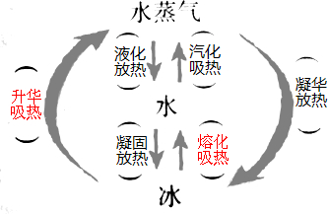
例证：水的三种关系的变化

Slide 43
4.量变与质变的辩证关系
（1）量变是质变的必要准备。
（2）质变是量变的必然结果。
（3）量变和质变相互渗透：量变的过程中存在部分质变；质变的过程中总是伴随着量的扩张。
（4）体现了事物发展渐进性与规律性的统一

Slide 44
5.方法论意义
（1）认识和处理问题时，要把握“适度”原则：维持事物正常发展时要保“度”，促进事物发展时要“超度”
（2）夸大量变、否认质变——庸俗进化论；夸大质变、否定量变——激变论
（3）脚踏实地、真抓实干、注重积累（不积跬步，无以致千里，不积小流，无以汇江海）
（4）在我国全面建成小康社会的关键期，既要加快转变经济增长方式，又要注重经济发展的长期积累。

Slide 45
（三）否定之否定规律
1.任何事物内部都包含着肯定的方面和否定的方面，由于矛盾双方的相互作用，当否定的方面上升为支配地位的时候，事物就会由肯定走向对自身的否定。
2.辩证的否定观：否定是事物的自我否定；否定是发展的环节；否定是新旧事物联系的环节；辩证的否定观的实质是“扬弃”。

Slide 46
例证：列宁论辩证的否定
辩证法的特征和本质的东西不是单纯的否定，不是徒然的否定，不是怀疑的否定、动摇、疑惑，——当然，辩证法自身包含着否定的要素，它的最重要的要素，——不是这些，而是作为联系环节、作为发展环节的否定，它保持着肯定的东西的，即没有任何动摇，没有任何折中。

Slide 47
3.事物辩证发展的三个环节
肯定——否定——否定之否定
结果：实现对立面的统一。
4.方法论意义：
（1）事物发展是前进性和曲折性的统一
（2）反对形而上学的肯定一切或否定一切

